Slide 1



Giới Thiệu
HỌC VIỆN SÁNG TẠO CÔNG NGHỆ TEKY
DỰ ÁN: GOOGLE DỊCH
NGƯỜI THỰC HIỆN: TRẦN PHƯỚC THỊNH
GIÁO VIÊN HƯỚNG DẪN: NGUYỄN ĐÔNG BẰNG
s

Slide 2

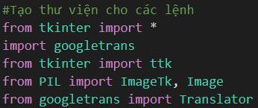
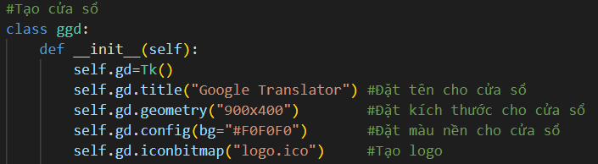
Code #1
- Tạo cửa sổ
+ Tạo thư viện cho các lệnh
+ Tạo cửa sổ

Slide 3
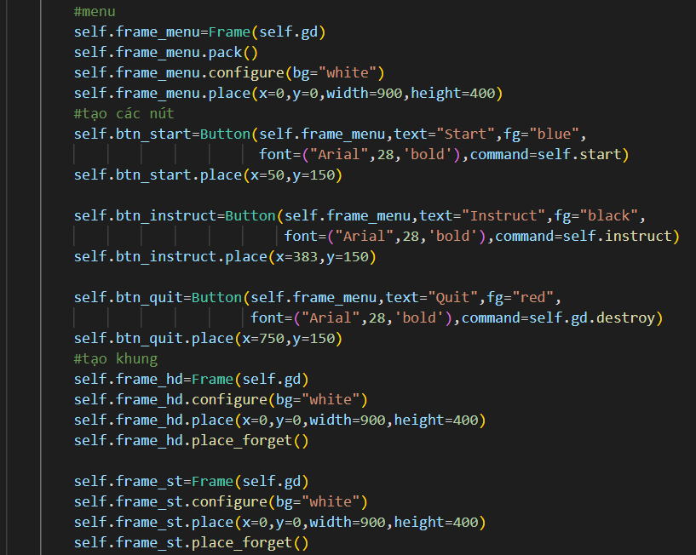
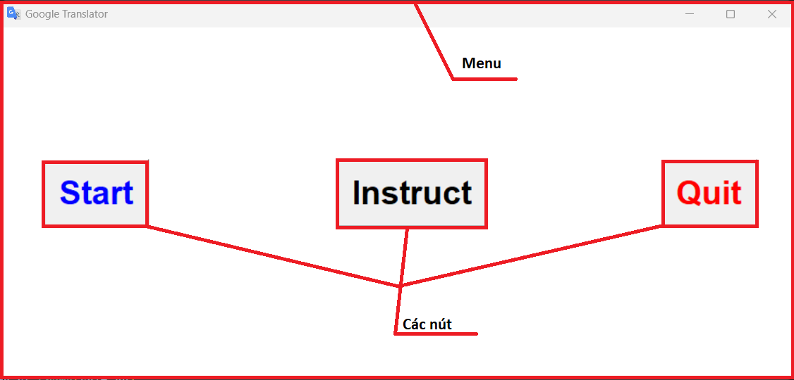
Code #2
- Tạo Menu
+ tạo các nút

Slide 4
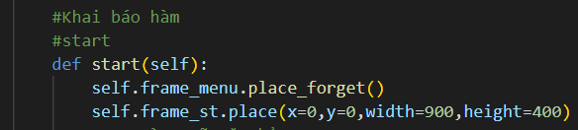
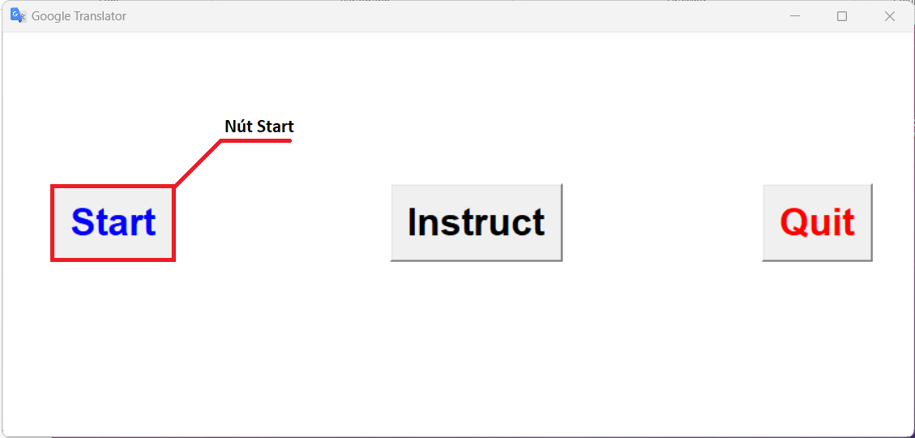
Code #3
- Nút start
+ Xoá Menu
+ Tạo cửa sổ mới

Slide 5
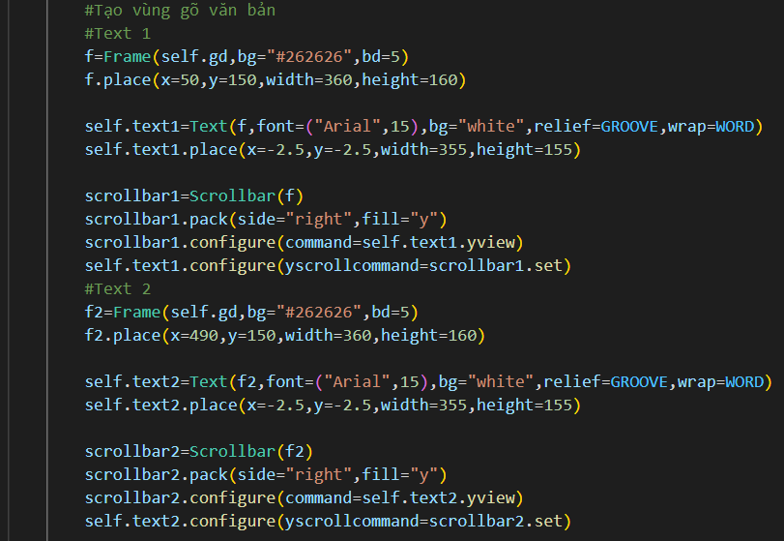
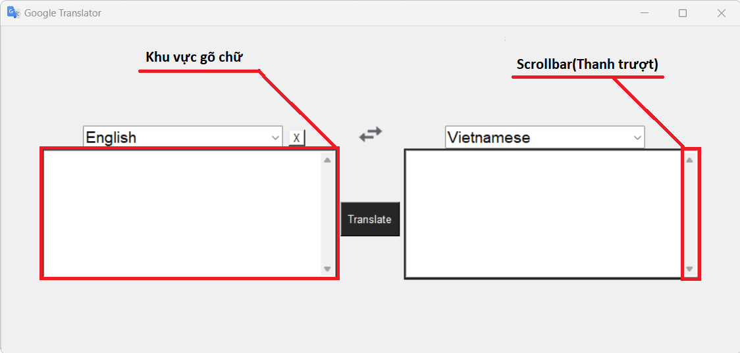
Code #4
- Tạo vùng gõ văn bản
+ Tạo vùng gõ văn bản
+ Tạo thanh trượt

Slide 6
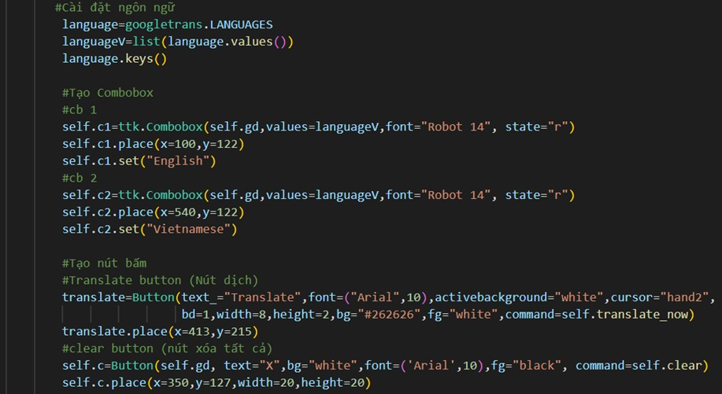
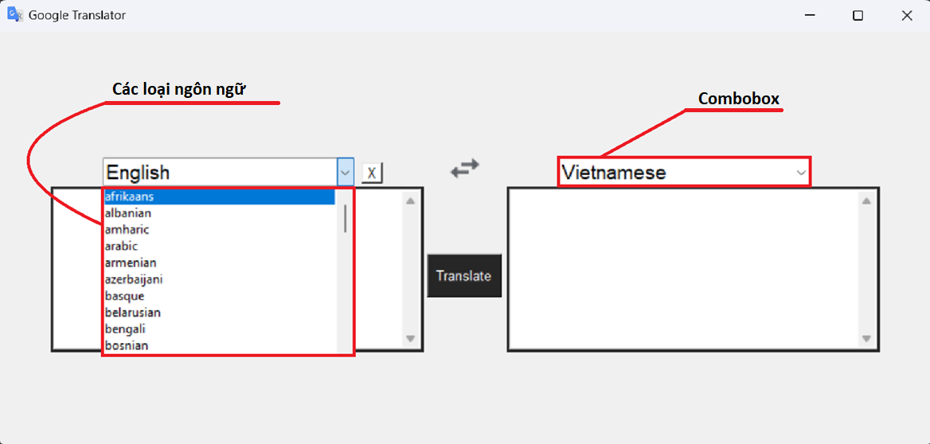
Code #5
- Tạo Combobox
+ Thêm ngôn ngữ
+ Tạo Combobox

Slide 7
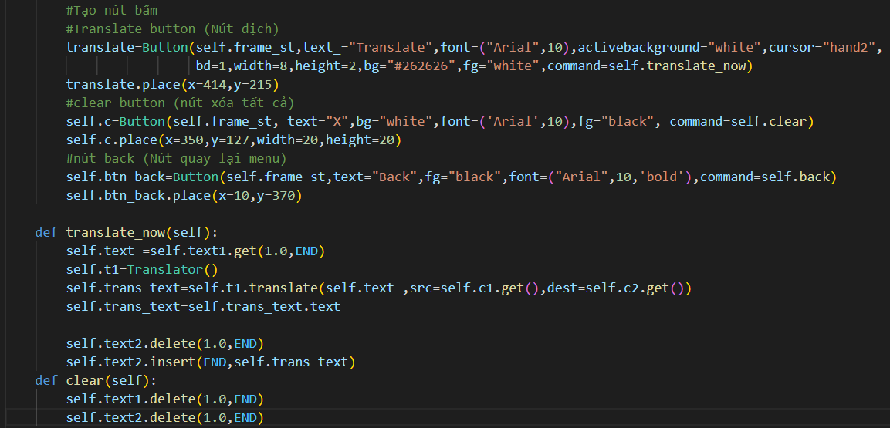
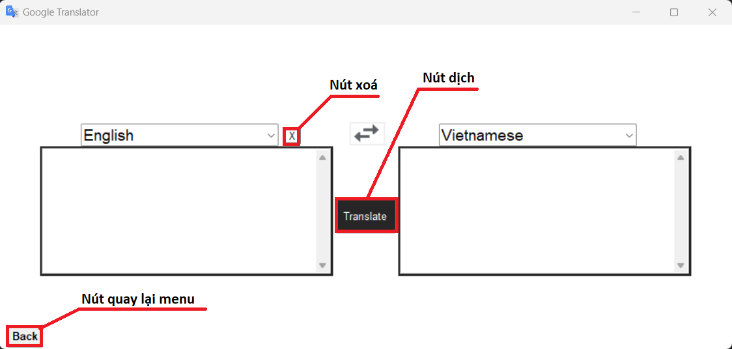
Code #6
- Tạo nút bấm
+ Tạo nút dịch, nút xóa và nút back
+ khai báo hàm

Slide 8
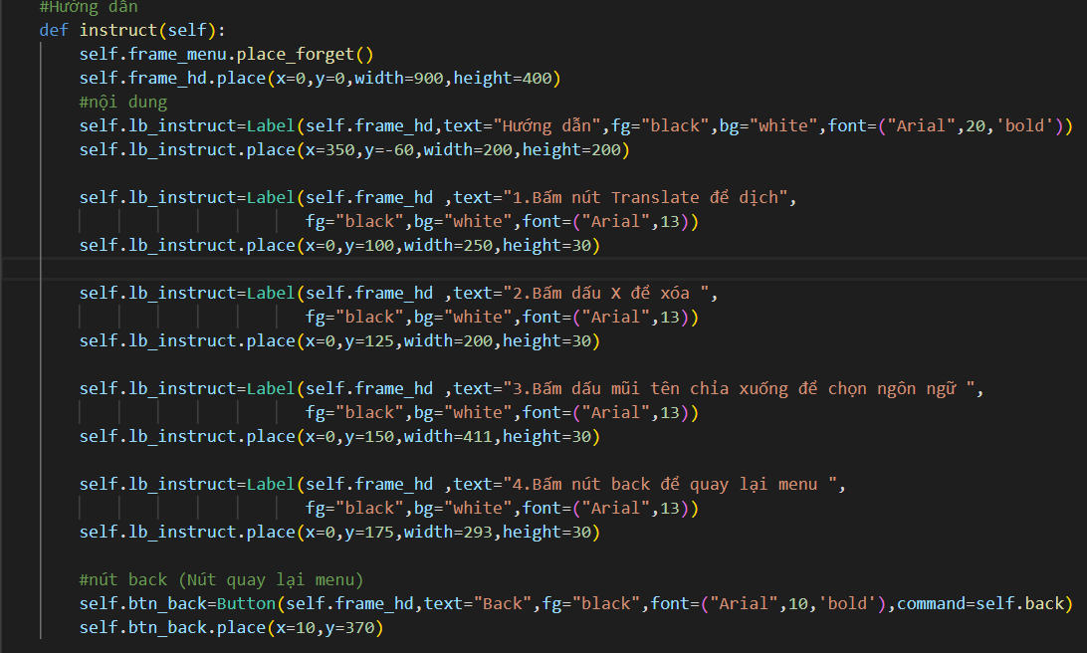
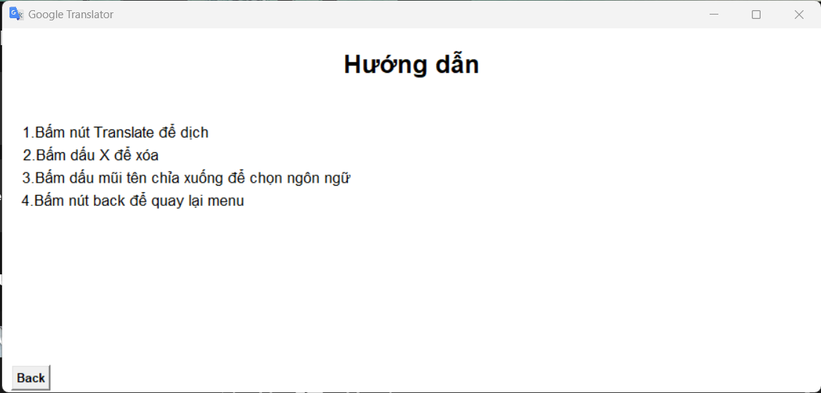
Code #7
- Phần hướng dẫn
+ Tạo nút hướng dẫn
+ Thêm nội dung vào

Slide 9







Thank You!
Good bye

Slide 10
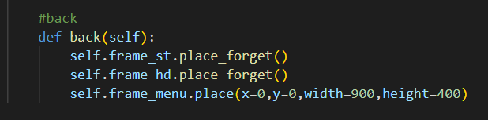
Nút back
- Tạo hàm cho nút back
+ Xoá cửa sổ
+ Tạo lại menu

Slide 11
Nút quit
Dùng destroy để thoát

